Slide 1
Августовское совещание работников образования Октябрьского района
«Инклюзивное образование:
эффективные практики обучения лиц с ОВЗ»
Галимова Елена Николаевна,
учитель – дефектолог, нейродефектолог
МБОУ «Андринская СОШ»

Slide 2
«Инклюзивное образование:
эффективные практики обучения лиц с ОВЗ»
Одним из основных направлений политики Российской Федерации в области образования и социальной защиты детей – инвалидов, детей с ограниченными возможностями здоровья (далее – ОВЗ), является реализация комплекса мер, направленных на создание детям с ОВЗ и детям-инвалидам равных с другими детьми возможностей для участия в жизни общества, в том числе равные права на получение всех необходимых специальных образовательных и социальных услуг для удовлетворения своих нужд в различных сферах жизнедеятельности.
Основной задачей в области реализации права на образование детей с ограниченными возможностями здоровья (ОВЗ) является создание условий для получения образования всеми детьми указанной категории с учетом их психофизических особенностей.
В МБОУ «Андринская СОШ» соблюдены все выше перечисленные условия, которые способствуют получению образования определенного уровня и определенной направленности, социальному развитию обучающихся детей с ОВЗ, в том числе через организацию системы инклюзивного образования.

Slide 3
«Инклюзивное образование:
эффективные практики обучения лиц с ОВЗ»
Инклюзивное образование – обеспечение равного доступа к образованию для всех обучающихся с учетом разнообразия особых образовательных потребностей и индивидуальных возможностей.
Группа обучающихся с ОВЗ чрезвычайно неоднородна. Это определяется, прежде всего тем, что в нее входят дети с разными нарушениями развития.
Таким образом, в МБОУ «Андринская СОШ» самым главным приоритетом в работе с такими детьми является индивидуальный подход с учетом специфики психики и здоровья каждого ребенка.
Особые образовательные потребности различаются у детей разных категорий, поскольку задаются спецификой нарушения психического развития и определяют особую логику построения учебного процесса, находят свое отражение в структуре и содержании образования.
На сегодняшний день в МБОУ «Андринская СОШ» одной из основных задач является поиск наиболее эффективных условий организации обучения детей с ОВЗ. Чтобы заинтересовать обучающихся, сделать обучение осознанным, педагогический коллектив использует в своей работе нестандартные подходы, новые инновационные технологии, создаёт индивидуальные программы развития.

Slide 4
«Инклюзивное образование:
эффективные практики обучения лиц с ОВЗ»
Следующим очень важным средством активизации учения являются методы и приемы обучения. Именно через использование тех или иных методов реализуется содержание обучения.
При подборе содержания занятий для обучающихся с ОВЗ необходимо учитывать, принцип доступности. Все занятия должны иметь гибкую структуру, разработанную с учетом возрастных особенностей детей и степени выраженности дефекта. Формы работы определяются целями занятий, для которых характерно сочетание как традиционных приемов и методов, так и инновационных технологий.
Настроение детей, их психологическое состояние в конкретные моменты могут стать причиной варьирования методов, приемов и структуры занятий.
Приемы обучения - это конкретные операции взаимодействия учителя и обучающегося в процессе реализации методов обучения.

Slide 5
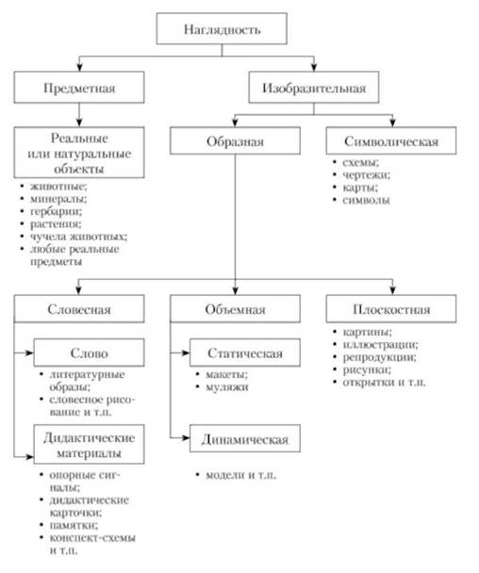
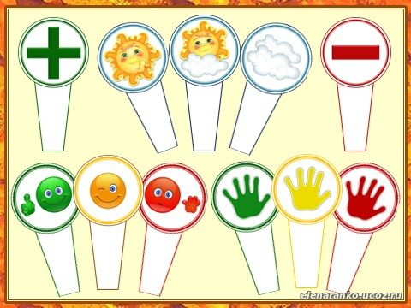
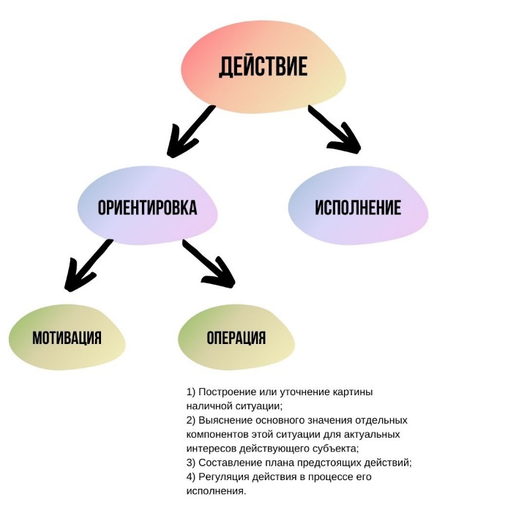
Для активизации деятельности обучающихся с ОВЗ можно использовать следующие активные приёмы обучения:
Приёмы обучения:
1
Наглядные опоры в обучении: алгоритмы, схемы, шаблоны, рисунки.
2
Использование сигнальных карточек при
выполнении заданий.
3
Поэтапное формирование умственных действий.
4
Выделение существенных признаков изучаемых явлений (умение анализировать, выделять главное
в материале).
5
Деление крупного материала на мелкие, связанные между собой части.

Slide 6
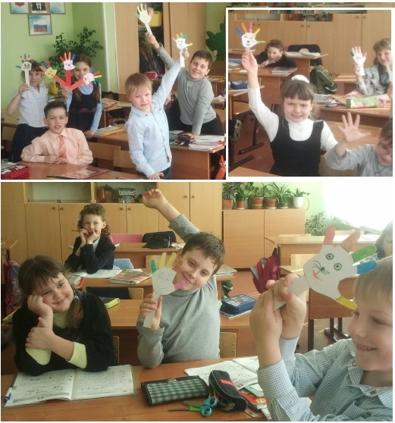
Для активизации деятельности обучающихся с ОВЗ можно использовать следующие активные приёмы обучения:
Приёмы обучения:
6
Создание доброжелательной атмосферы на уроке.
7
Авансирование успеха.
8
Использование сюрпризных моментов
9
Использование наглядности и зрительных стимулов
10
Привлечение дополнительных ресурсов (специальная индивидуальная помощь, оборудование, другие вспомогательные средства).

Slide 7
Для активизации деятельности обучающихся с ОВЗ можно использовать следующие активные приёмы обучения:
Приёмы обучения:
11
Узелки на память (составление, запись и вывешивание на доску основных моментов изучения темы, выводов, которые нужно запомнить).
12
Использование картинного материала для смены вида деятельности в ходе занятия, развития зрительного восприятия, внимания и памяти, активизации словарного запаса, развития связной речи.
13
Использование вставок на доску (буквы, слова) при выполнении задания.
14
Восприятие материала на определённом этапе занятия с закрытыми глазами используется для развития слухового восприятия, внимания и памяти.

Slide 8
«Инклюзивное образование:
эффективные практики обучения лиц с ОВЗ»
Наиболее приемлемыми методами в практической работе учителя с обучающимся с ОВЗ, считаются объяснительно-иллюстративный, частично поисковый, коммуникативный, информационно – коммуникационный, методы контроля, самоконтроля и взаимоконтроля.
Активный метод рефлексии, необходимый в процессе коррекционно-­развивающего занятия и на завершающем этапе всего занятия. В современной педагогической науке под рефлексией обычно понимают самоанализ деятельности и ее результатов.
Данные виды рефлексии (рефлексия настроения и эмоционального состояния) можно проводить как индивидуально, так и коллективно. На занятиях при работе с детьми с ОВЗ наиболее часто используется рефлексия настроения и эмоционального состояния. Широко используется приём с различными цветовыми изображениями.

Slide 9
«Инклюзивное образование:
эффективные практики обучения лиц с ОВЗ»
Активные методы обучения, игровые методы - очень гибкие методы, многие из них можно использовать с разными возрастными группами и в разных условиях. Если привычной и желанной формой деятельности для ребенка является игра, значит, процесс обучения не может проходить без неё.
Тактильные ощущения, мелкая моторика, мыслительные операции развиваются в детской игре. Работа с ребёнком должна быть игровой, динамичной, эмоционально приятной, неутомимой и разнообразной.
В своей деятельности педагогический коллектив МБОУ «Андринская СОШ» используют игровые методы постоянно, т.к. их обучающиеся по интеллектуальному развитию находятся на уровне ниже возрастной нормы.
Дидактические, компьютерные игры в основном используют для активизации познавательной деятельности.

Slide 10
«Инклюзивное образование:
эффективные практики обучения лиц с ОВЗ»
Главной задачей обучения детей с ОВЗ является развитие их познавательных возможностей, коррекция поведения, привитие им трудовых и других социально значимых навыков и умений. Конечной целью обучения и воспитания является приобщение данной категории детей к доступному им общественно полезному труду и приобретение ими социального опыта.
Нарушение интеллекта у ребенка в большинстве случаев сочетается с недостаточным развитием двигательной сферы, что отрицательно сказывается на развитии познавательной деятельности в целом.
Развитие моторики предполагает коррекцию элементарных общих и тонких моторных способностей, которыми дети с интеллектуальными отклонениями самостоятельно овладеть не могут; исправление неправильных двигательных образцов; формирование произвольности и целенаправленности движений; развитие некоторых основных двигательных качеств.
Систематические упражнения по тренировке движений пальцев являются мощным средством повышения работоспособности головного мозга. Мелкая моторика — основа развития, своего рода «локомотив» всех психических процессов (внимание, память, восприятие, мышление, речь). Подтверждение тому, известное изречение педагога В.Сухомлинского «Ум ребёнка находится на кончиках его пальцев». Поэтому считаю, что развитие мелкой моторики у детей с ОВЗ одной из основ их обучения и важным направлением в коррекционной работе учителя-дефектолога .

Slide 11
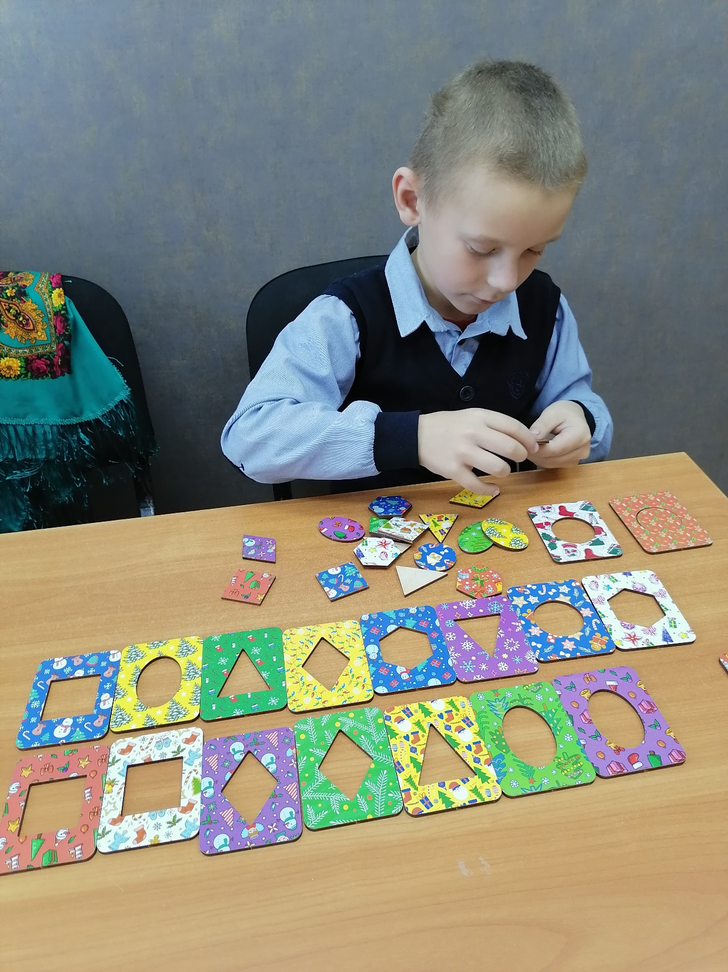
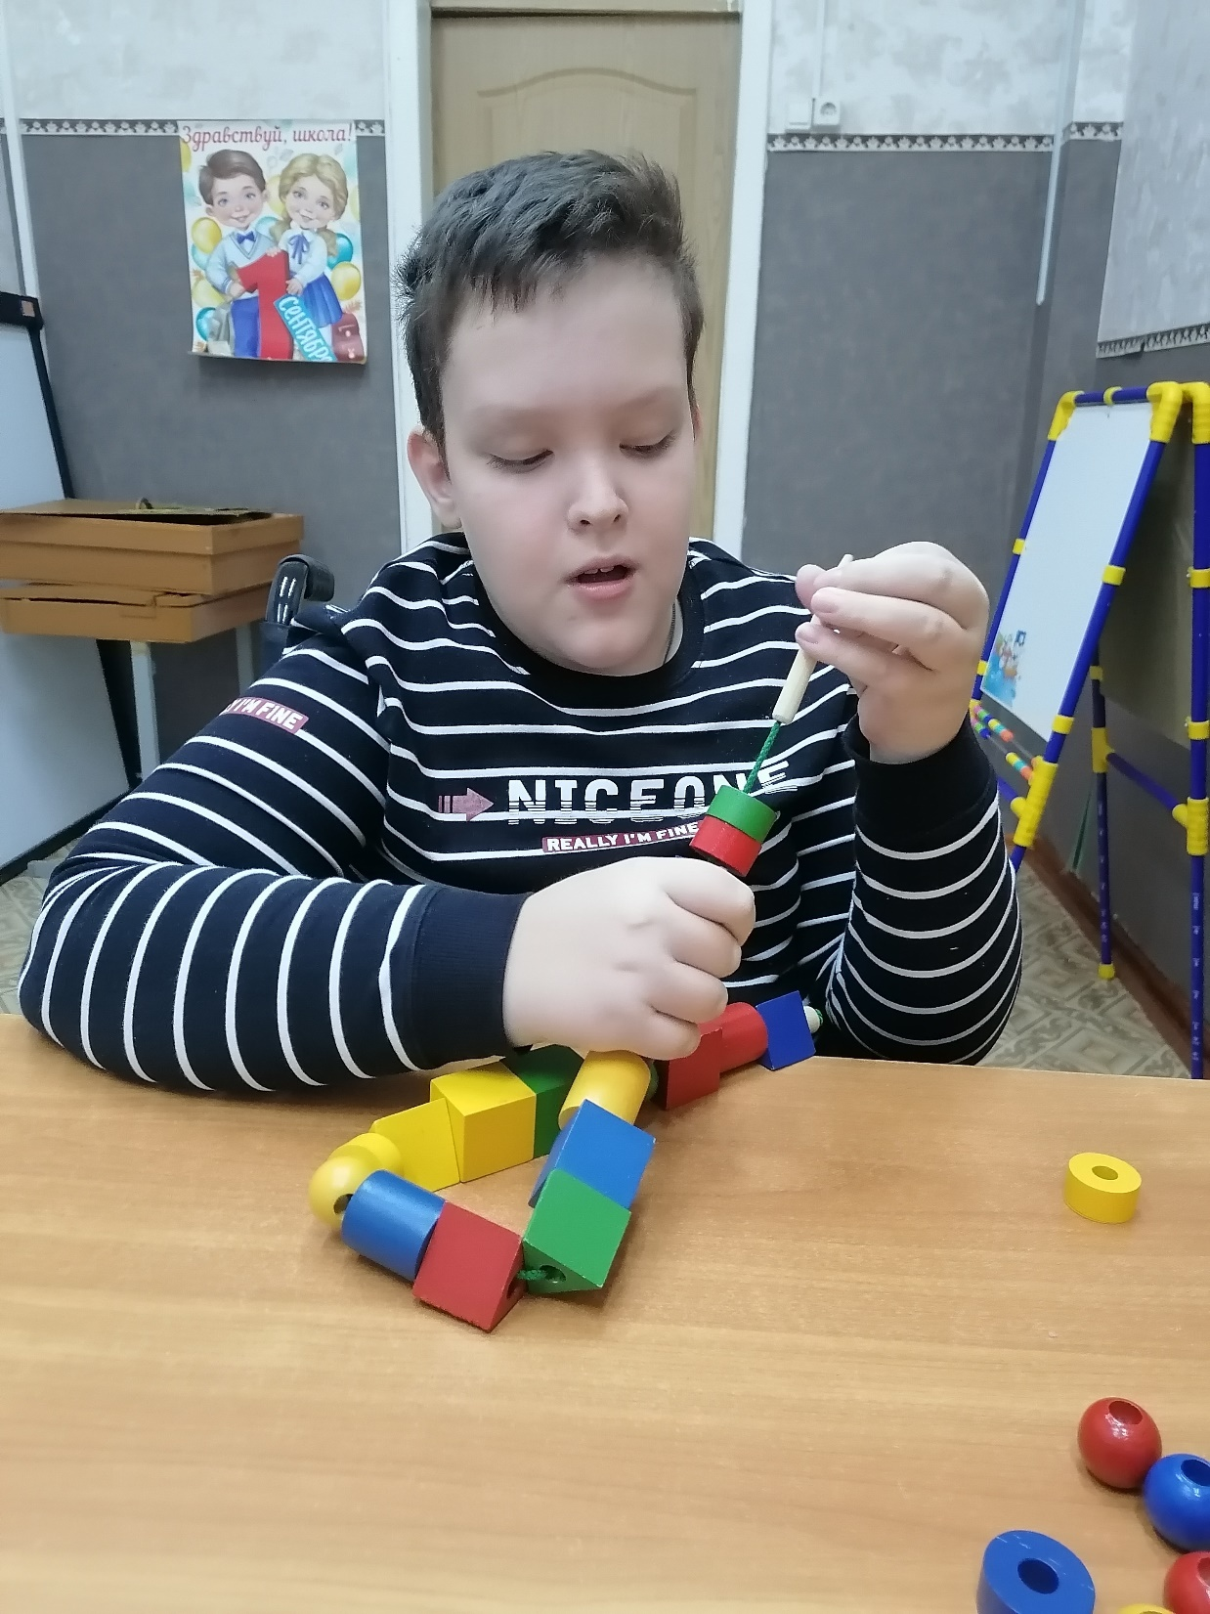
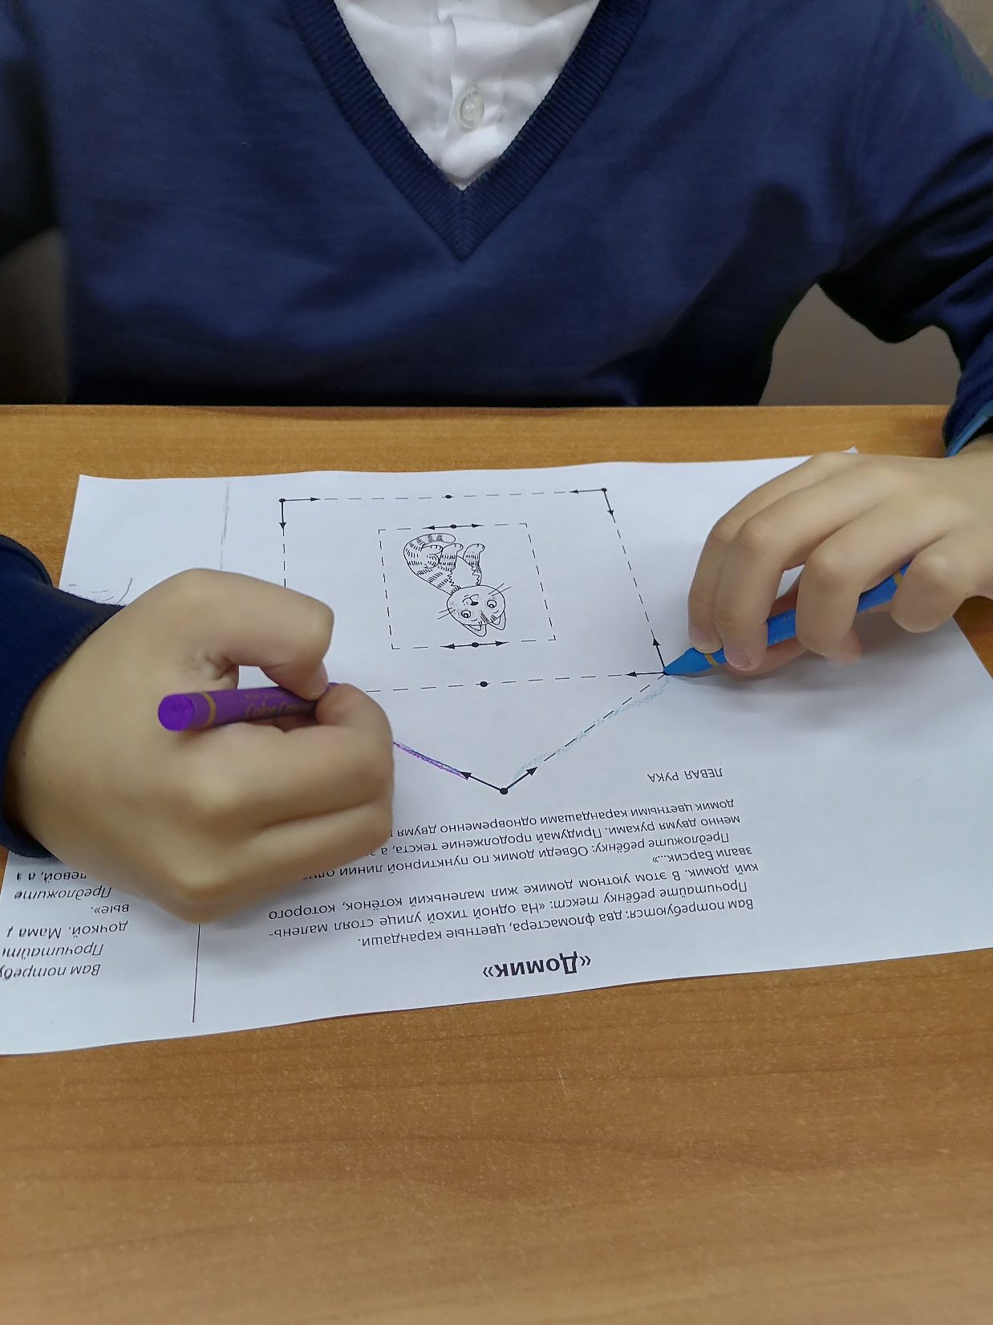
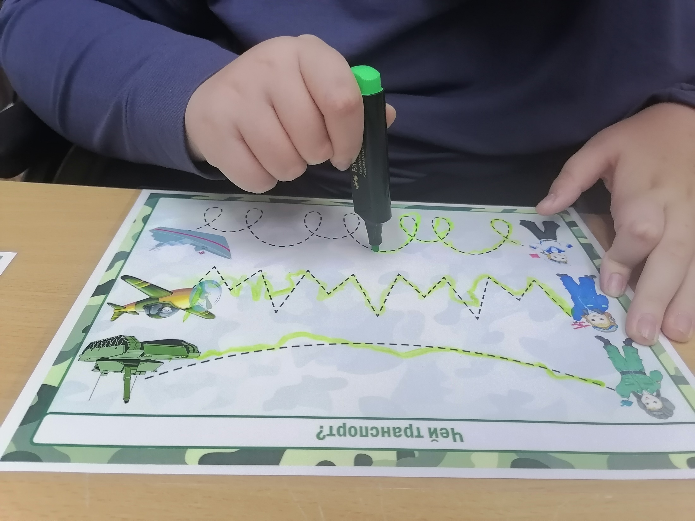
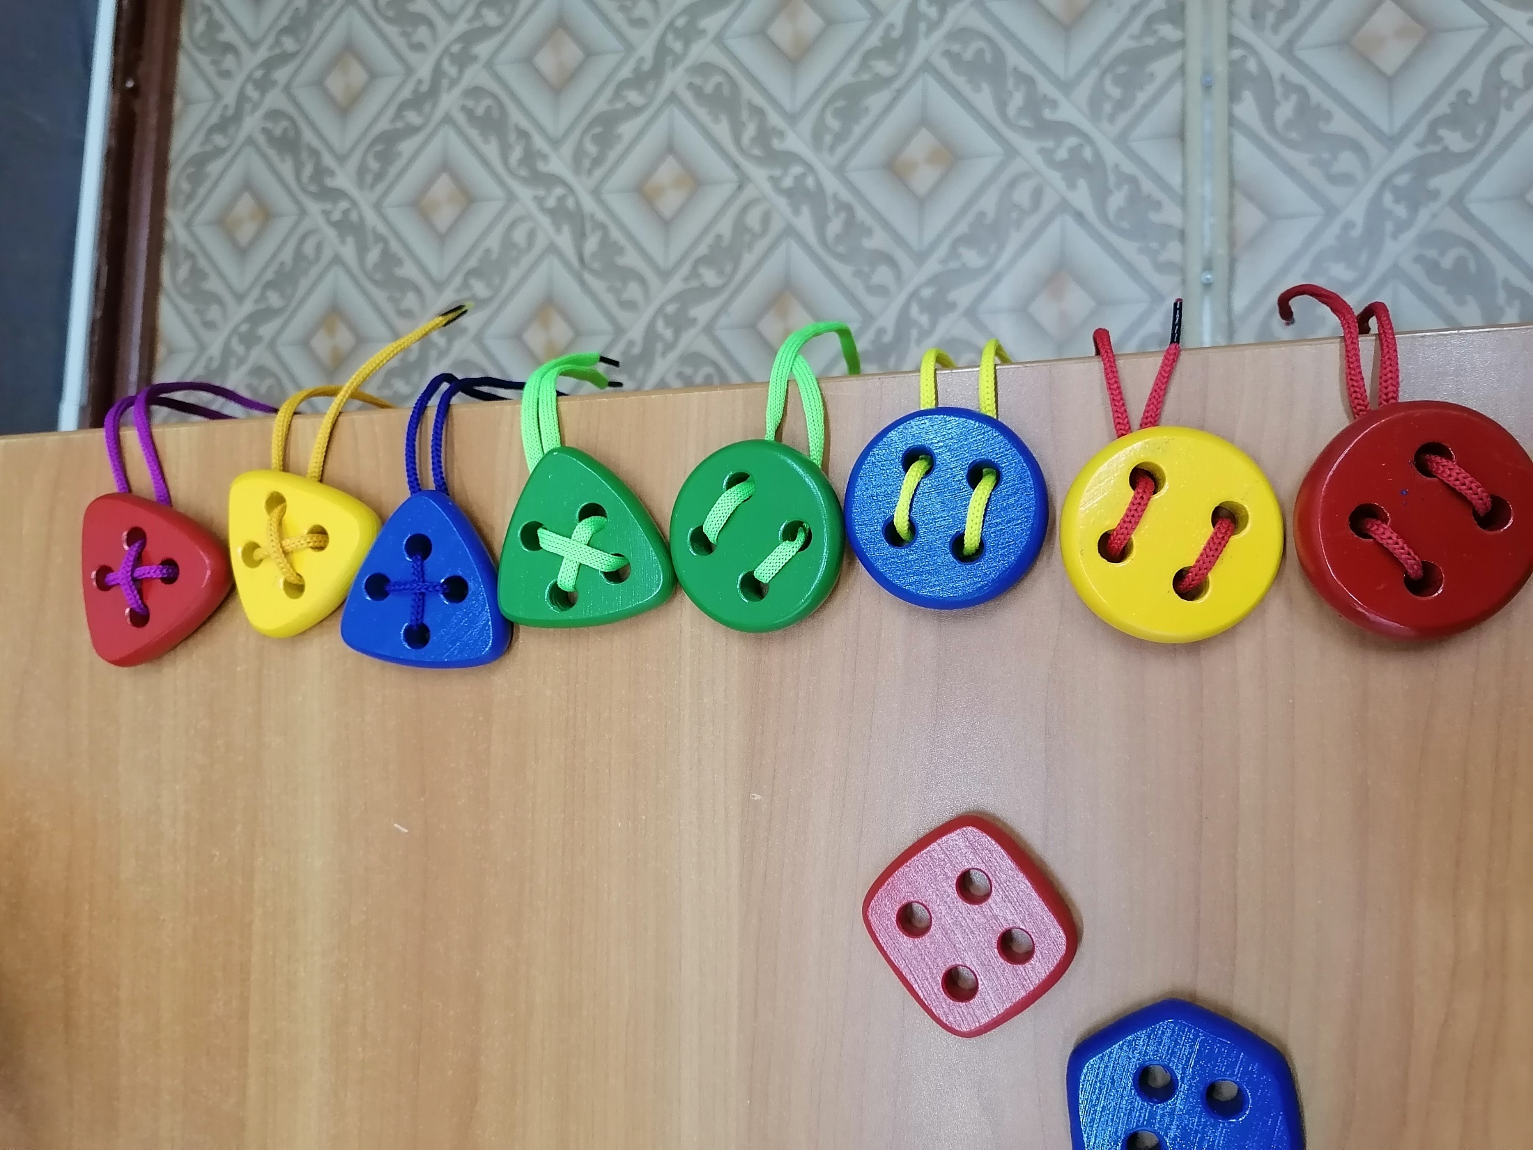
«Инклюзивное образование:
эффективные практики обучения лиц с ОВЗ»
Всестороннее представление об окружающем предметном мире у ребенка не может сложиться без тактильно-двигательного восприятия, так как именно оно лежит в основе чувственного познания. С помощью тактильно-двигательного восприятия складываются первые впечатления о форме, величине предметов, расположении в пространстве, качестве использованных материалов. Тактильное восприятие играет исключительную роль при выполнении различных трудовых операций в быту и везде, где необходимы навыки ручного труда. Более того, в процессе привычных действий человек зачастую почти не использует зрение, целиком опираясь на тактильно-двигательную чувствительность.
Органом осязания служит рука, а значит, и основные усилия педагога должны быть направлены на развитие чувствительности рецепторов руки. С этой целью используются различные виды деятельности, прямо или косвенно способствующие развитию тактильно-двигательных ощущений.

Slide 12
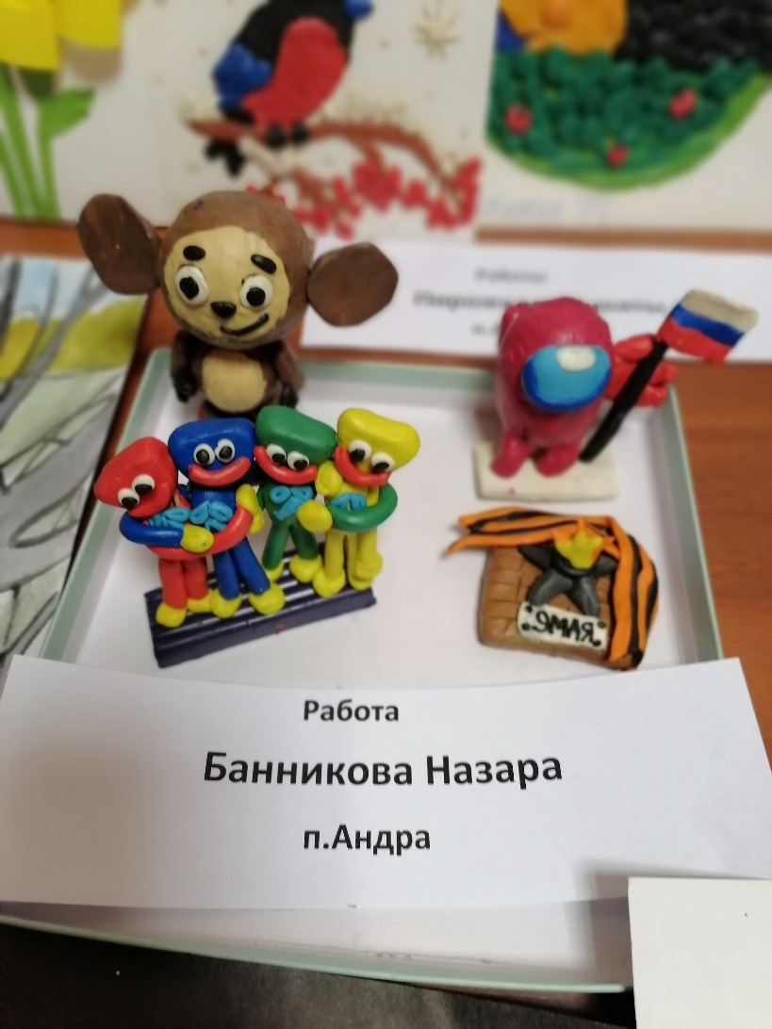
«Инклюзивное образование:
эффективные практики обучения лиц с ОВЗ»
Повышение у детей тактильной чувствительности достигается через многократное последовательное использование практических упражнений. Использование предложенных упражнений и видов работ на коррекционных занятиях позволяет развивать тактильно-двигательное восприятие и мелкую моторику, а это в свою очередь влияет на формирование головного мозга и развитие речи, а так же ручной умелости, которая необходима при развитии трудовых умений и навыков.
Положительную динамику в развитии мелкой моторики и тактильно- двигательных ощущений у детей, посещающих занятия учителя-дефектолога, можно увидеть в их работах, которые они выполняют под руководством учителя-дефектолога.
Работы обучающихся выставляются на школьных и городских выставках, участвуют в конкурсах декоративно-прикладного искусства различных уровней, получают грамоты, дипломы и призы. Результаты труда детей повышают их мотивацию к деятельности, формируют стремление сделать что-то своими руками, что способствует развитию трудовых навыков, а это, несомненно, важно для их дальнейшей социальной адаптации.

Slide 13
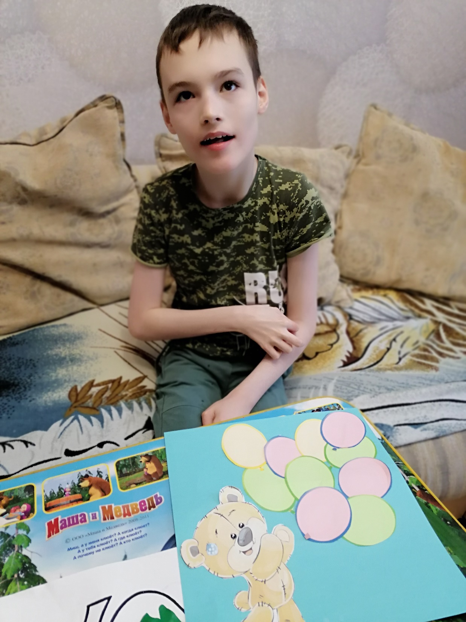
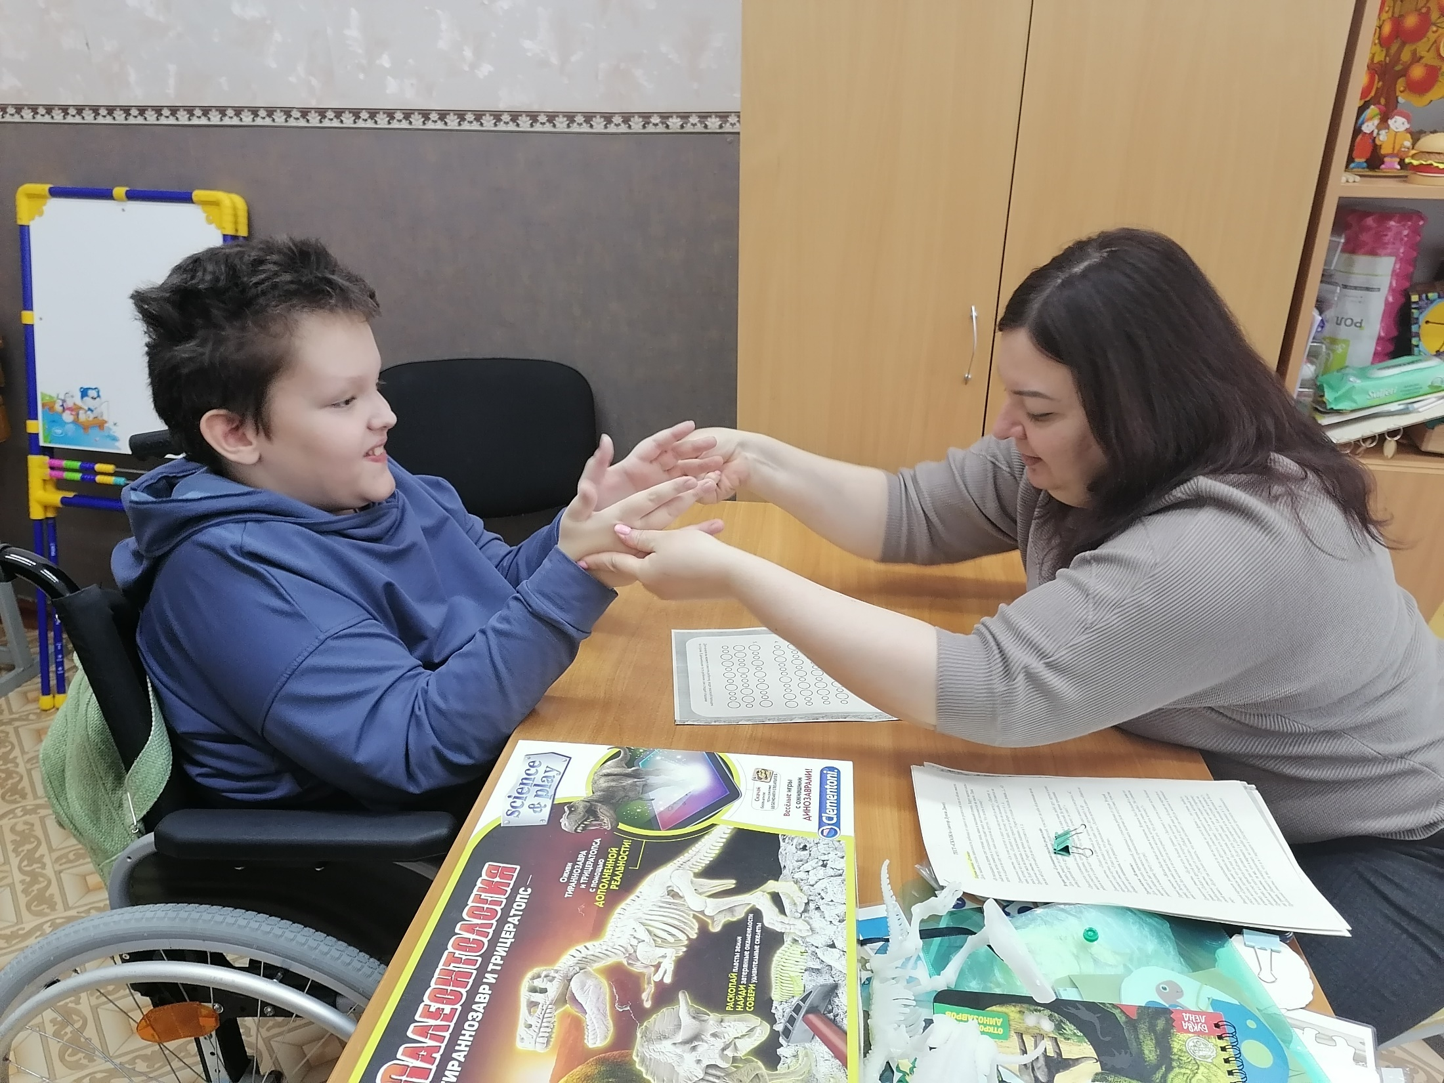
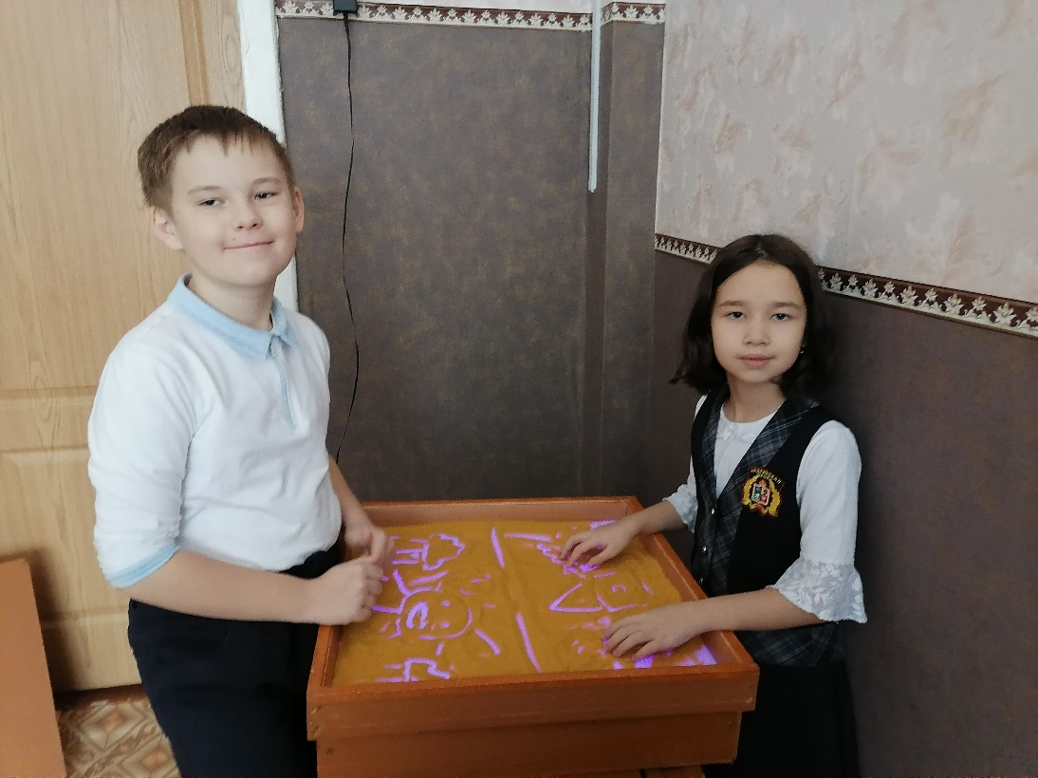
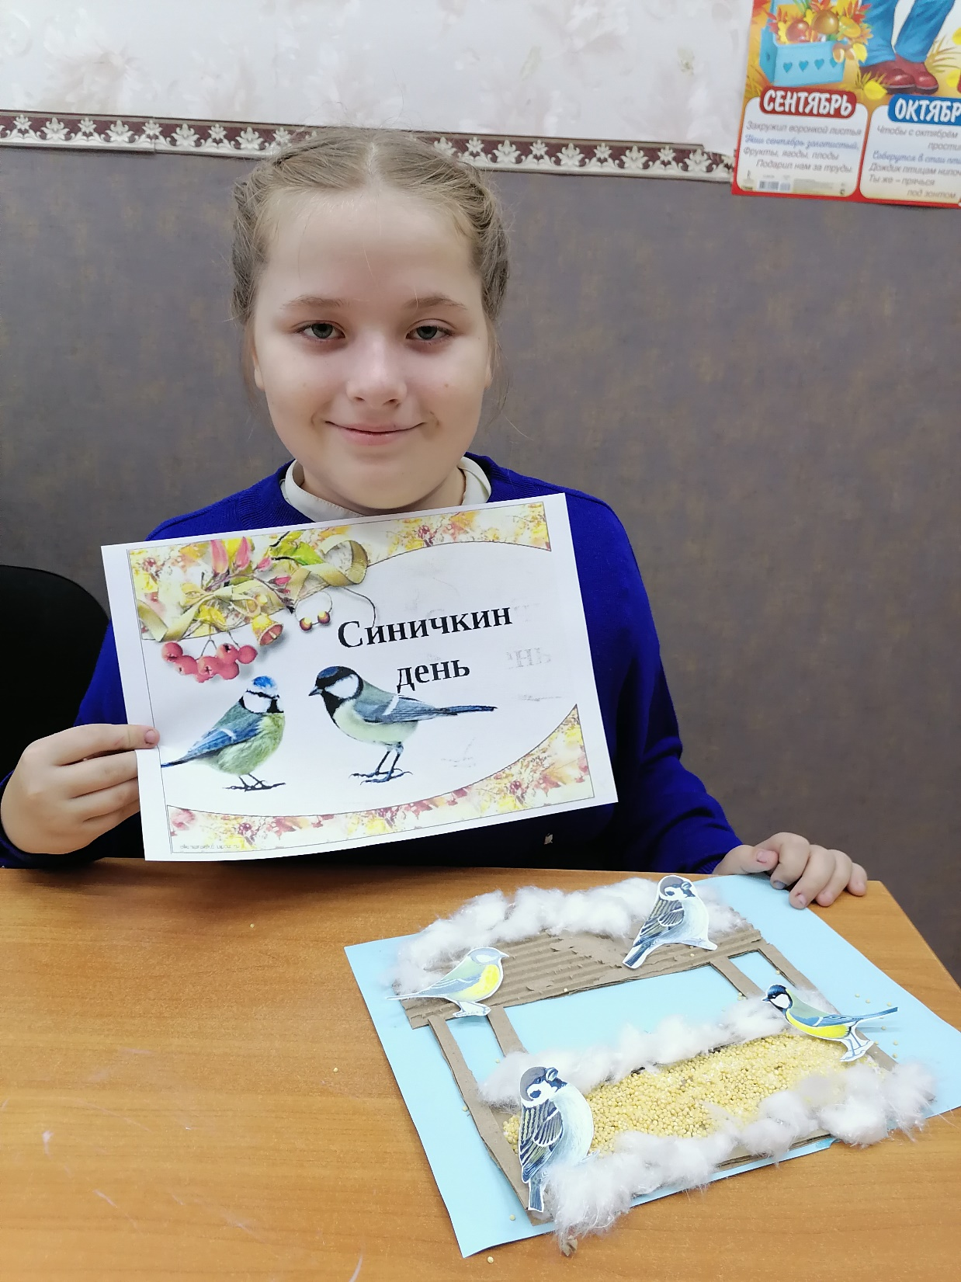
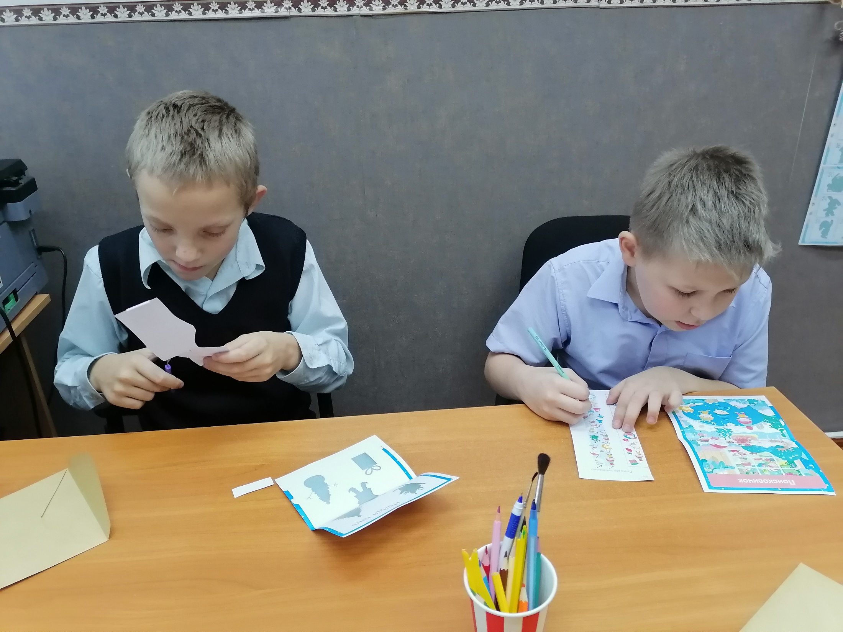
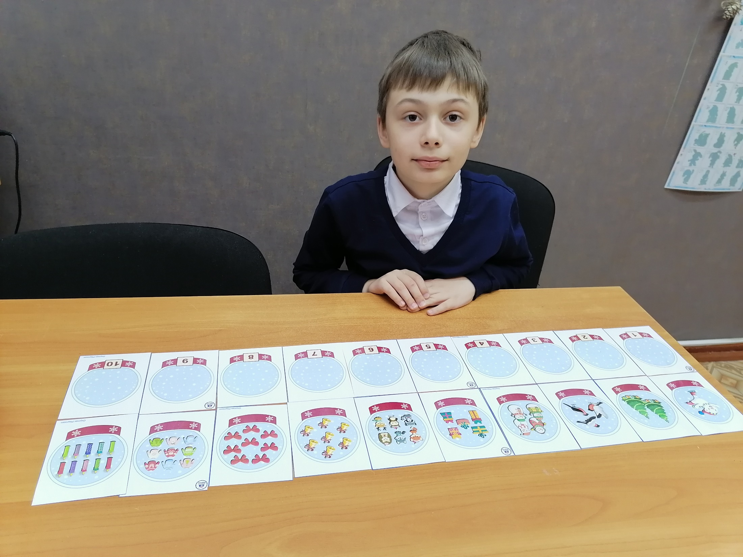
Песочная терапия -рисование абстрактных символов: букв, цифр, геометрических фигур, миниатюрных фигурок и природных материалов.

Slide 14
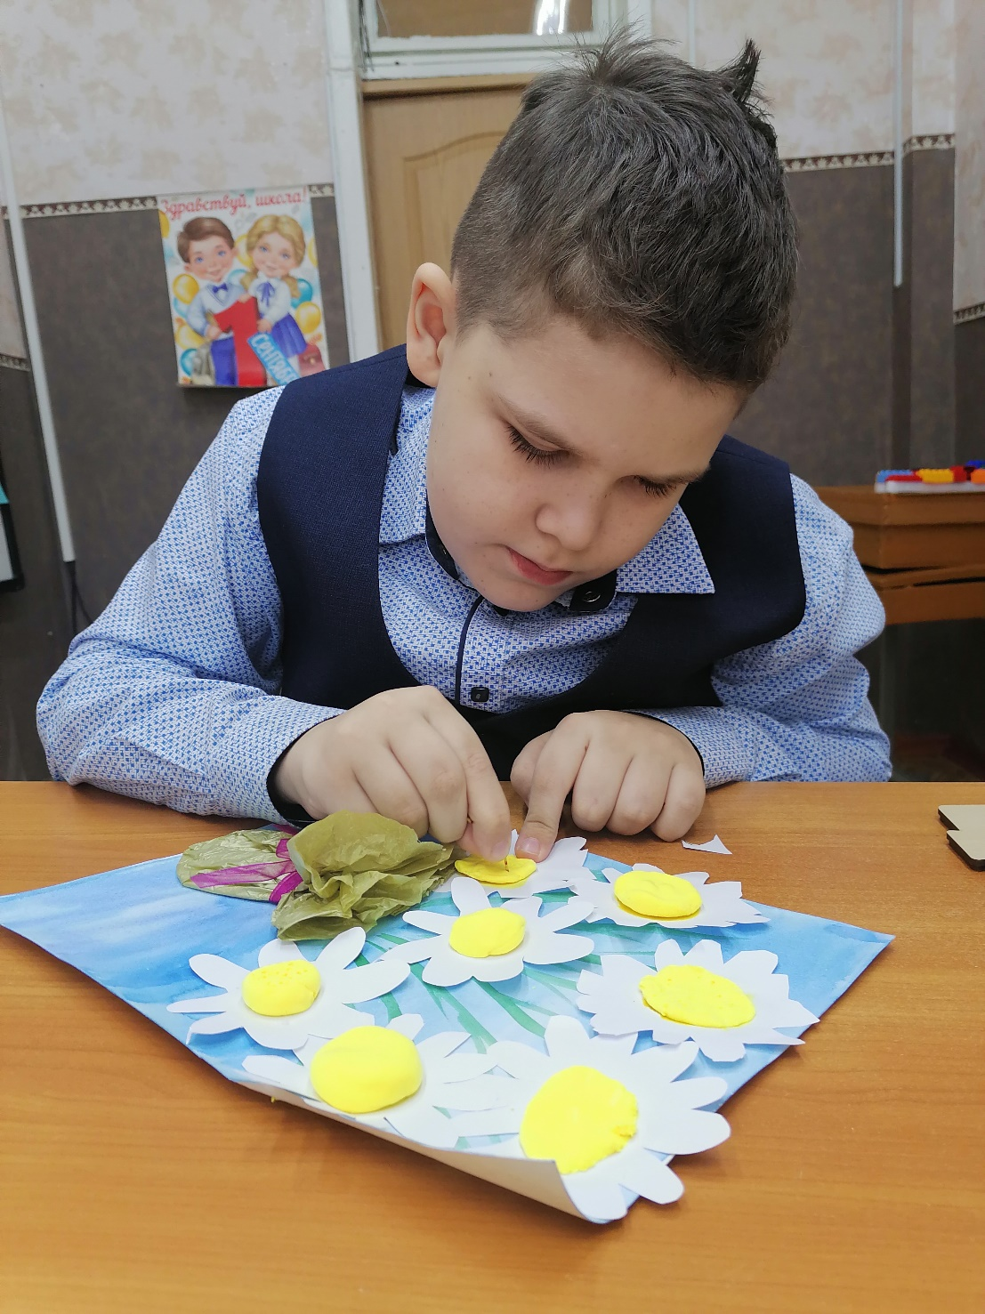
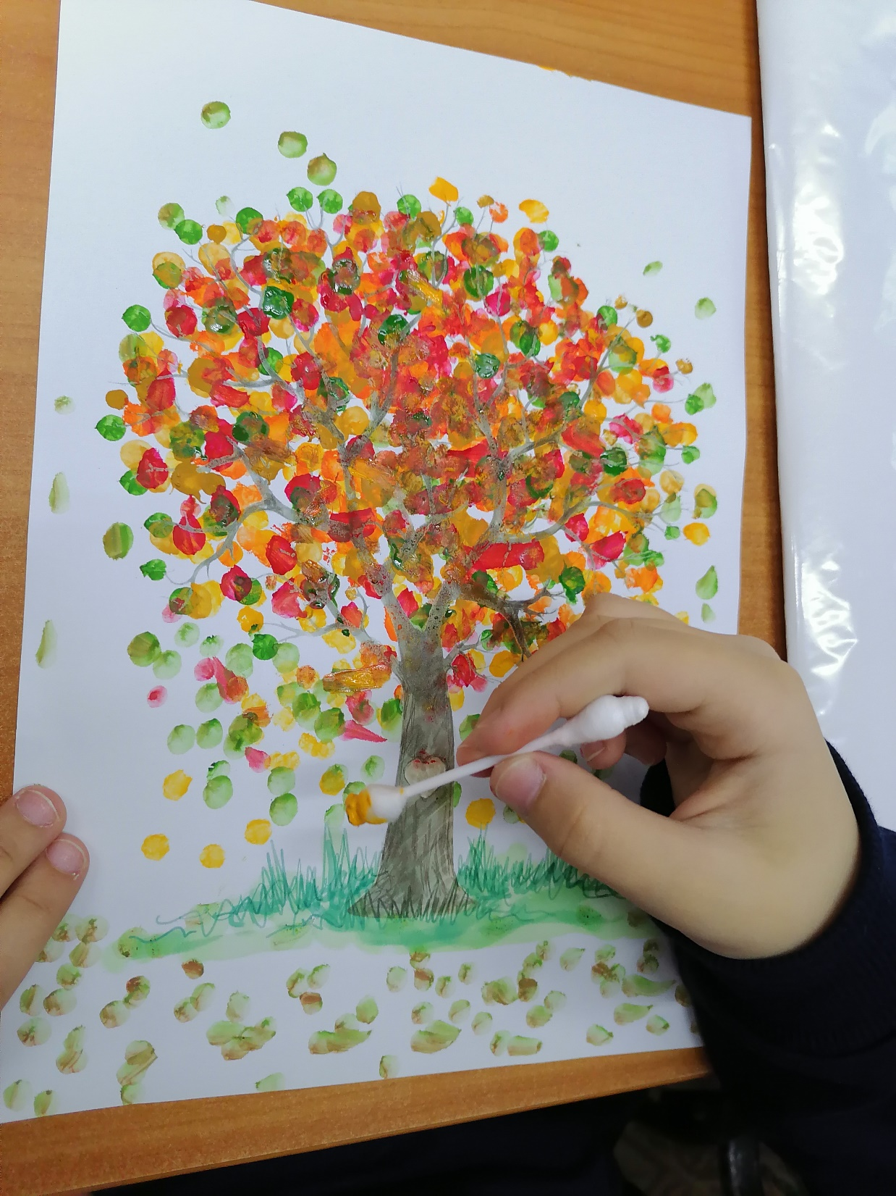
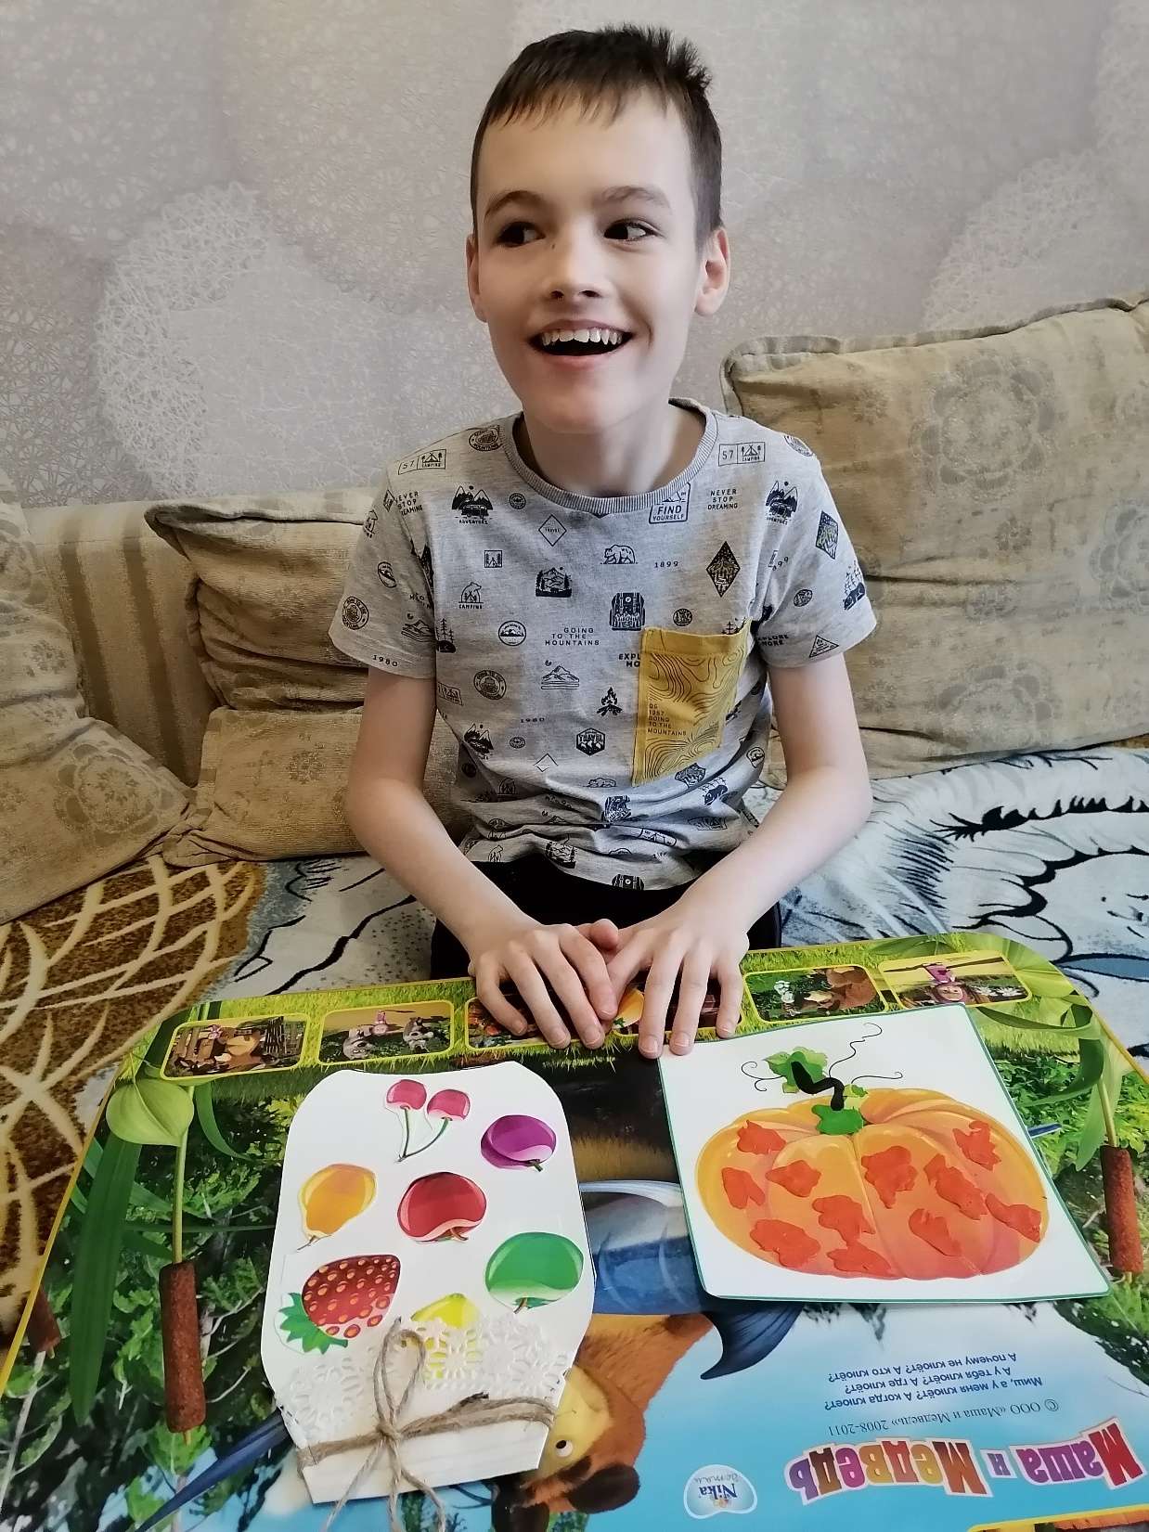
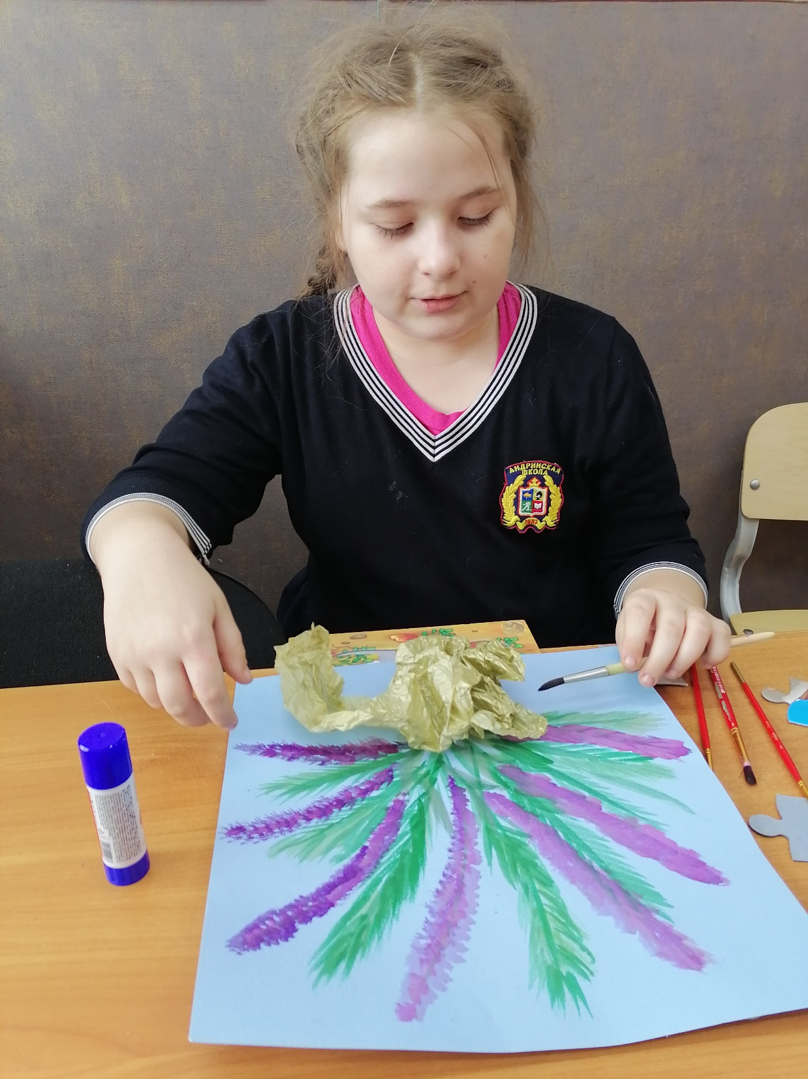
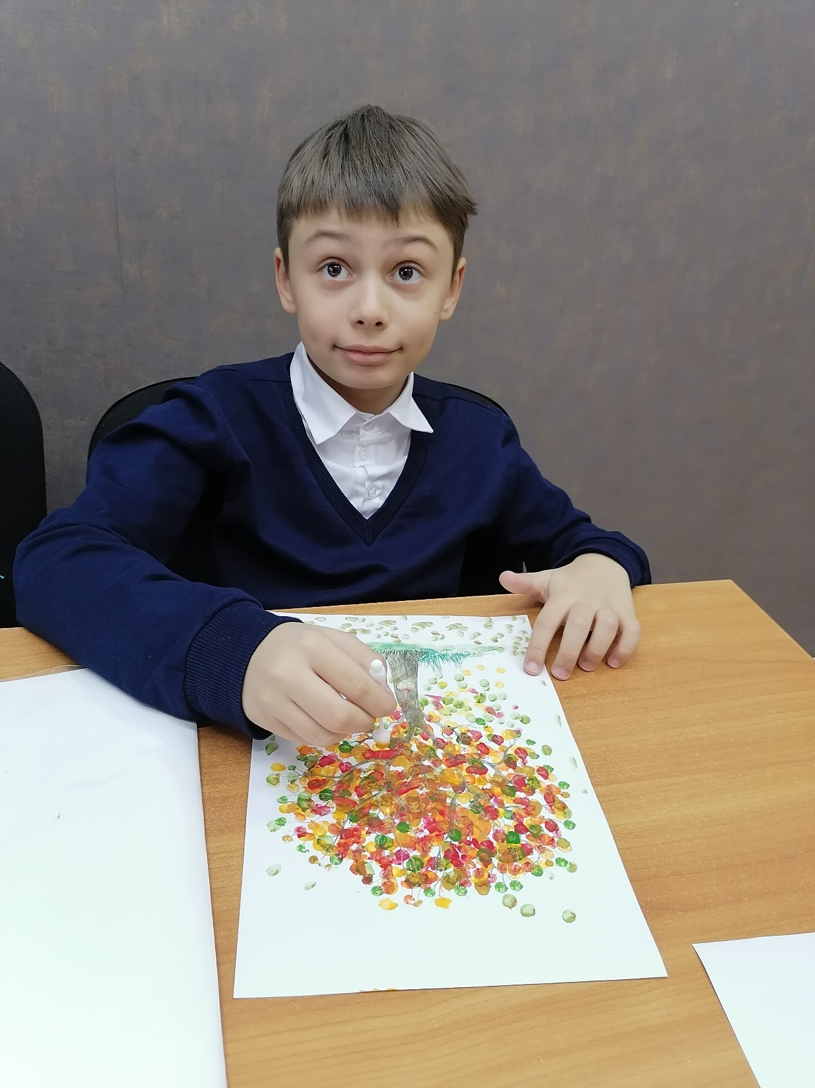
Изотерапия в коррекционно-развивающей работе с детьми стала одной из наиболее распространенных технологий, как психологической коррекции, так и диагностики, которые неразрывно связны.

Slide 15
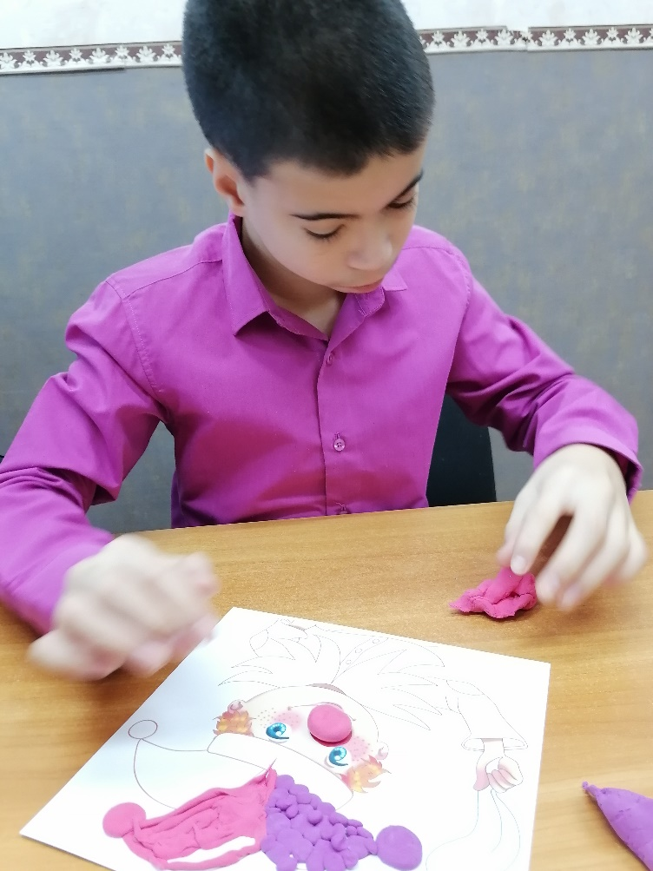
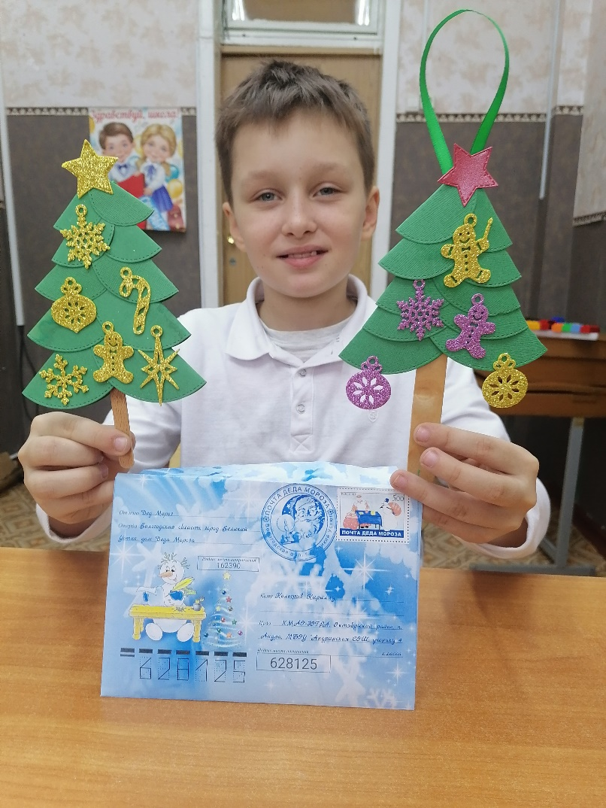
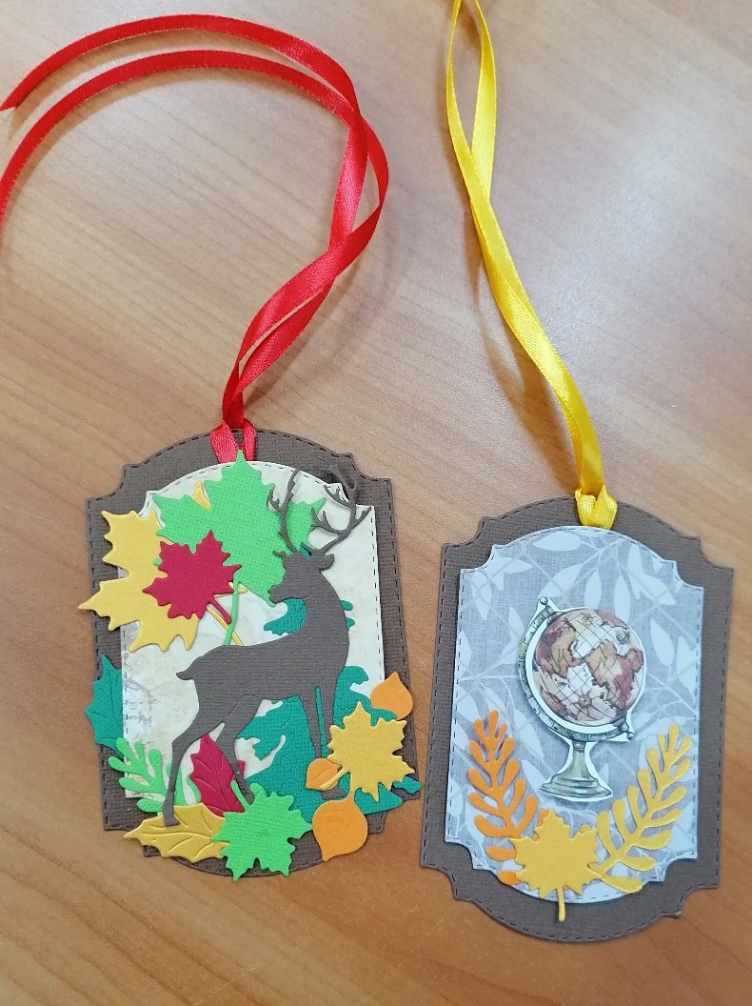
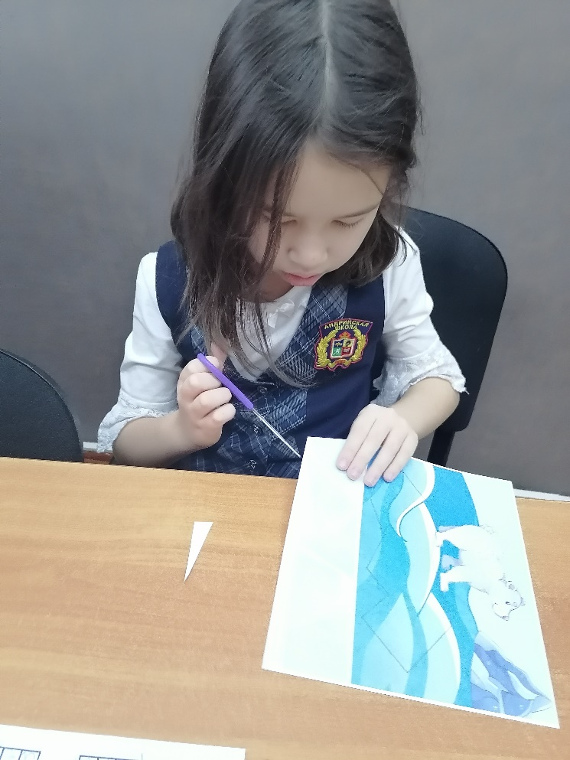
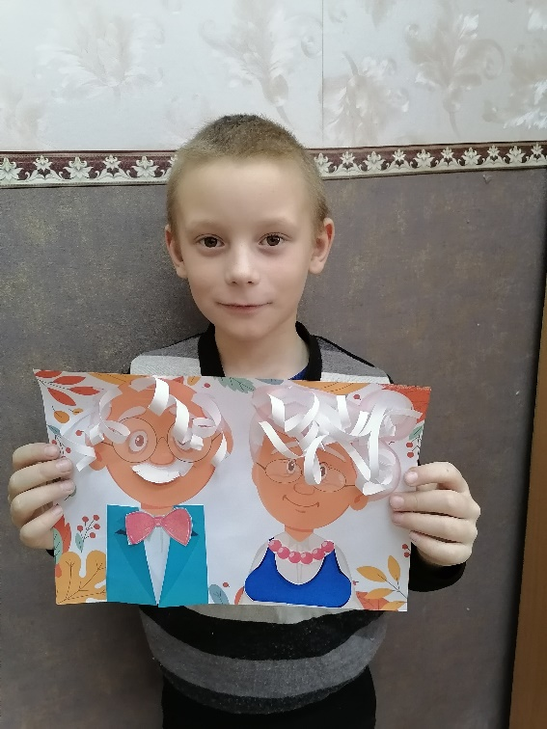
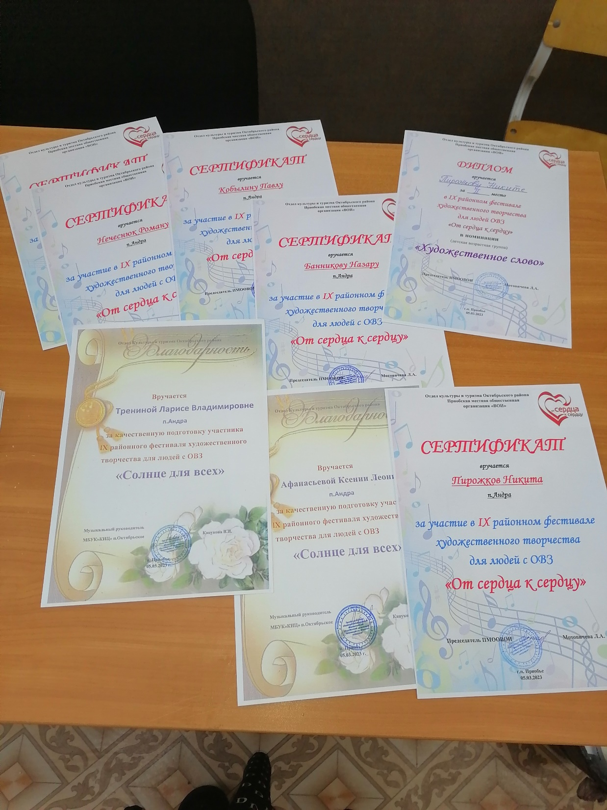
«Инклюзивное образование:
эффективные практики обучения лиц с ОВЗ»

Slide 16
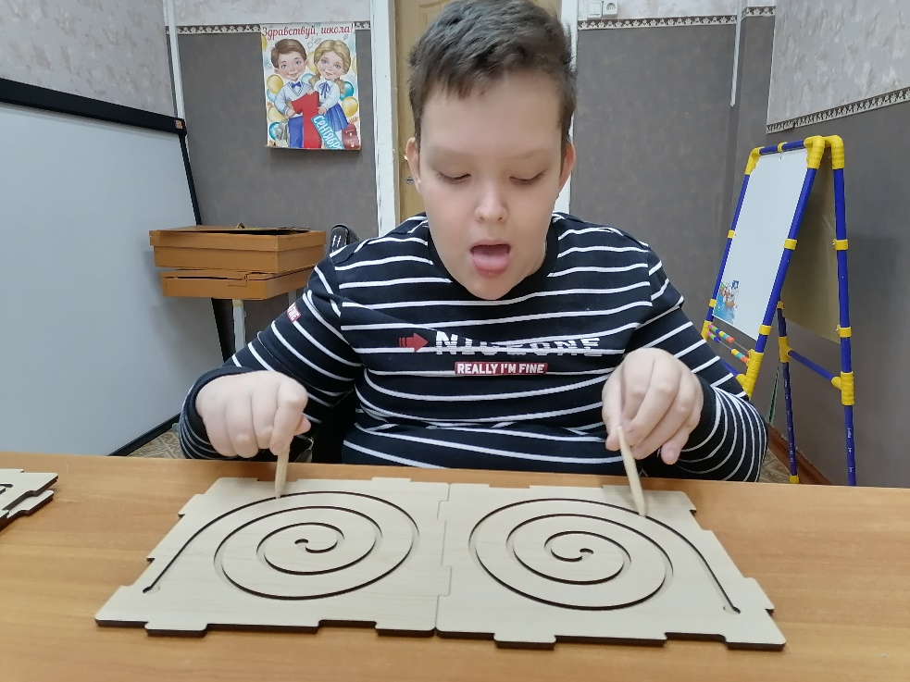
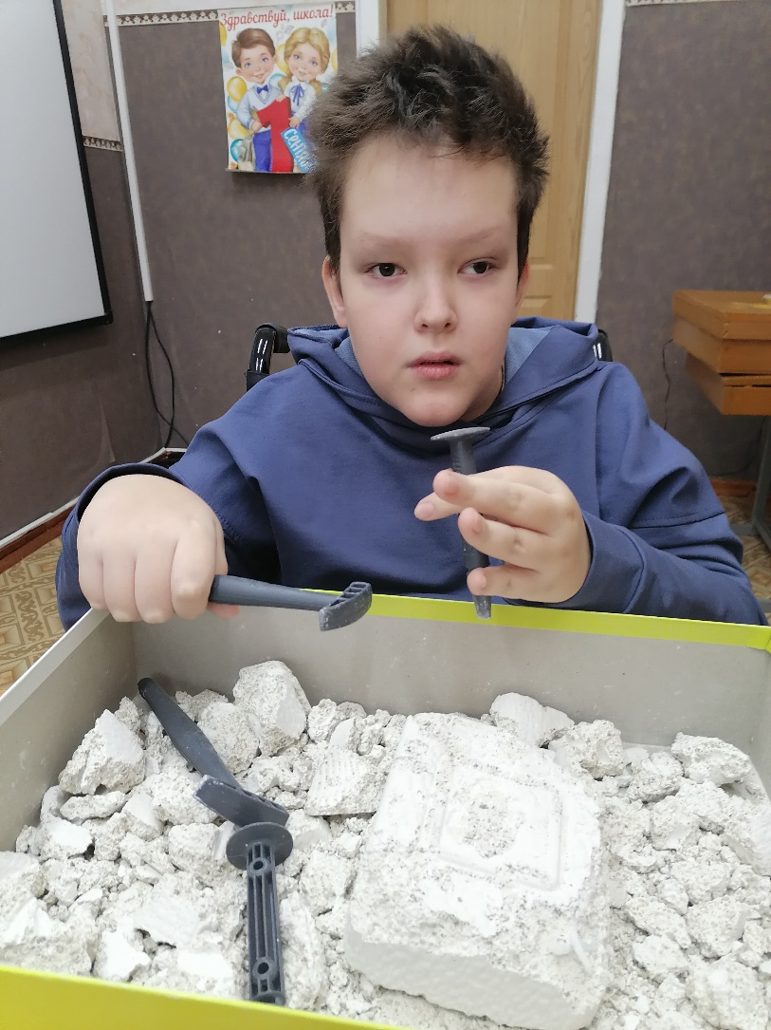
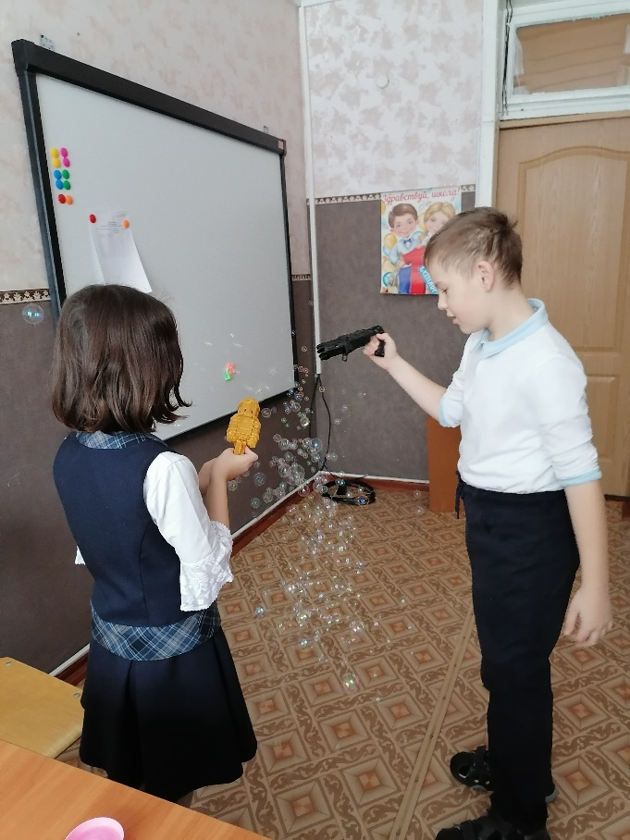
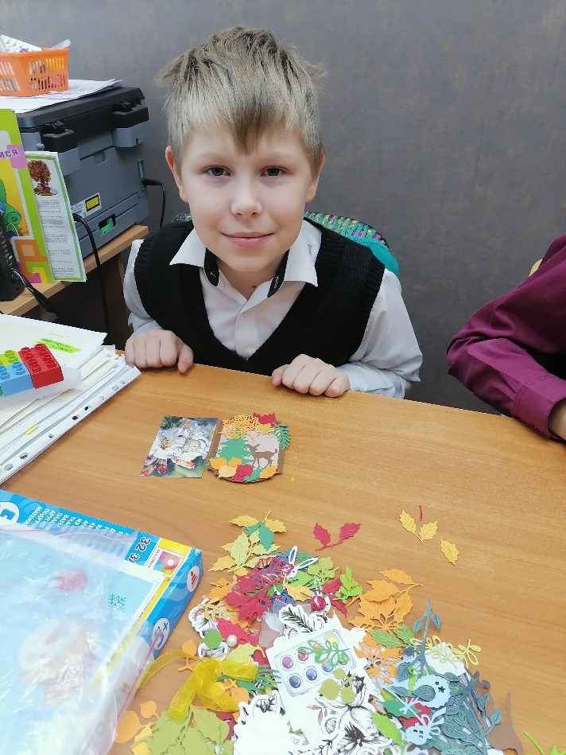
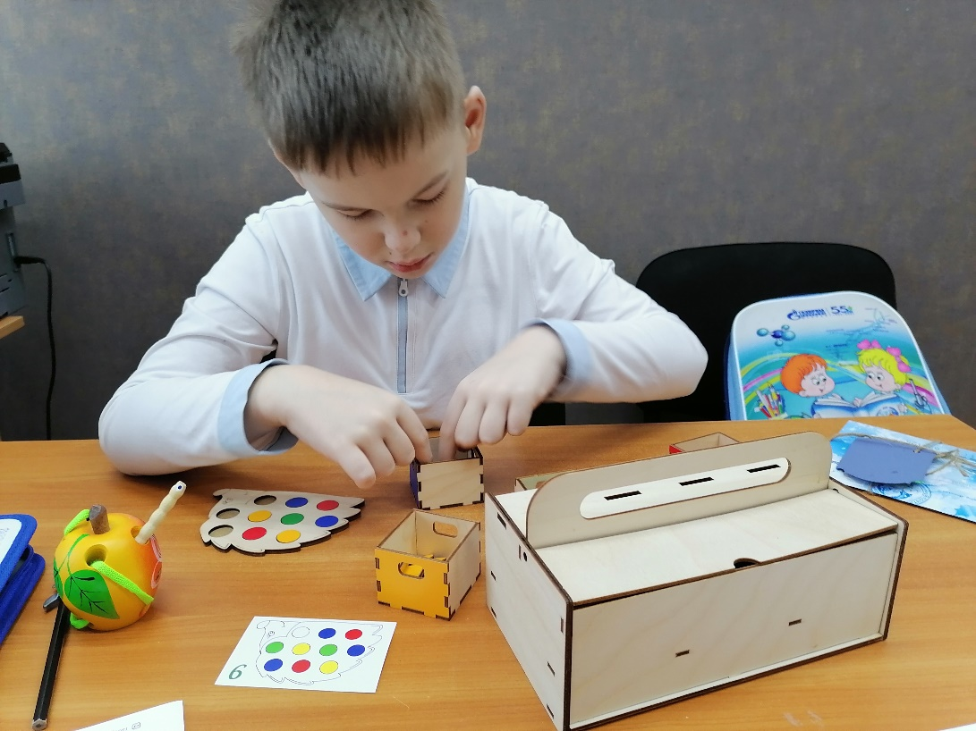
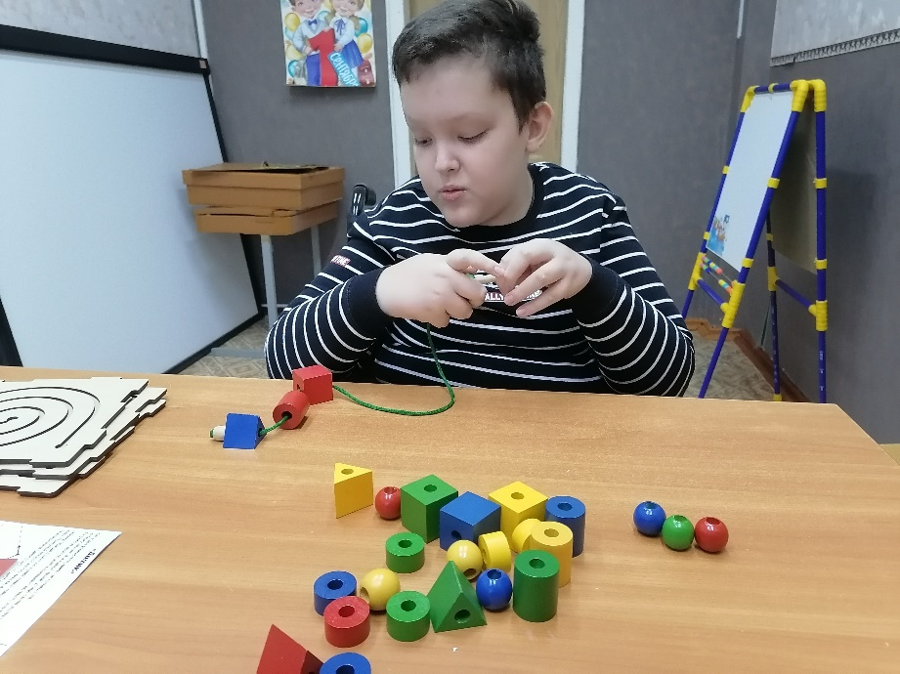
«Инклюзивное образование:
эффективные практики обучения лиц с ОВЗ»

Slide 17
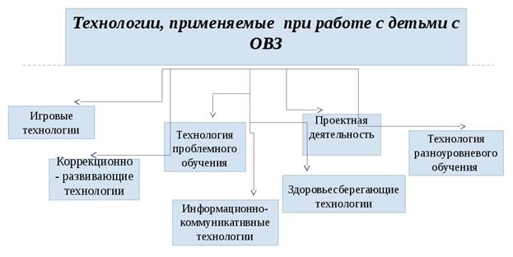
«Инклюзивное образование:
эффективные практики обучения лиц с ОВЗ»

Slide 18
«Инклюзивное образование:
эффективные практики обучения лиц с ОВЗ»
Личностно-ориентированные технологии в МБОУ «Андринская СОШ» направлены на организацию учебно-воспитательного процесса с учетом индивидуальных особенностей, возможностей и способностей обучающихся.
Применение данной технологии позволяет формировать адаптивные, социально-активные черты обучающихся, чувства взаимопонимания, сотрудничества, уверенности в себе, ответственности за свой выбор.
В результате применения данных видов технологий в процессе обучения у детей с ОВЗ возрастает самооценка, происходит коррекция психических процессов, развиваются умения и навыки, которые способствуют в дальнейшем социальной адаптации.

Slide 19
«Инклюзивное образование:
эффективные практики обучения лиц с ОВЗ»
Благодарю за внимание!

